Slide 1

Política de Prevenção ao Suicídio

Slide 2
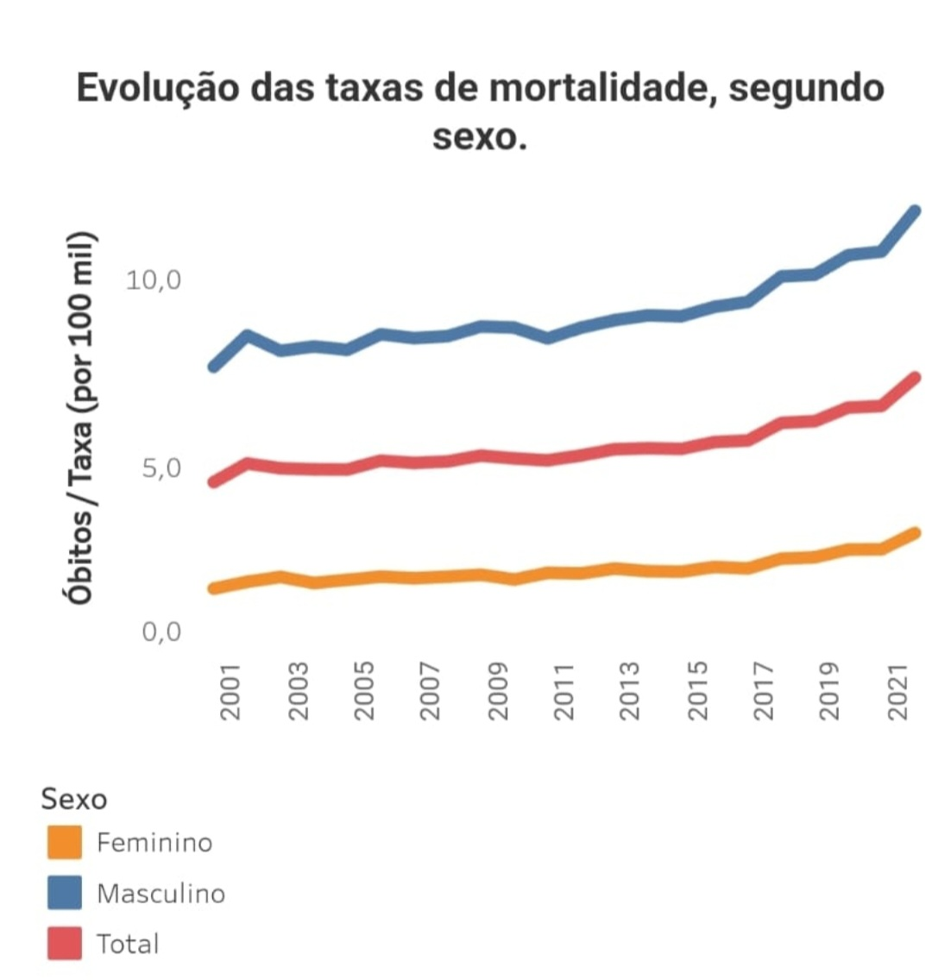
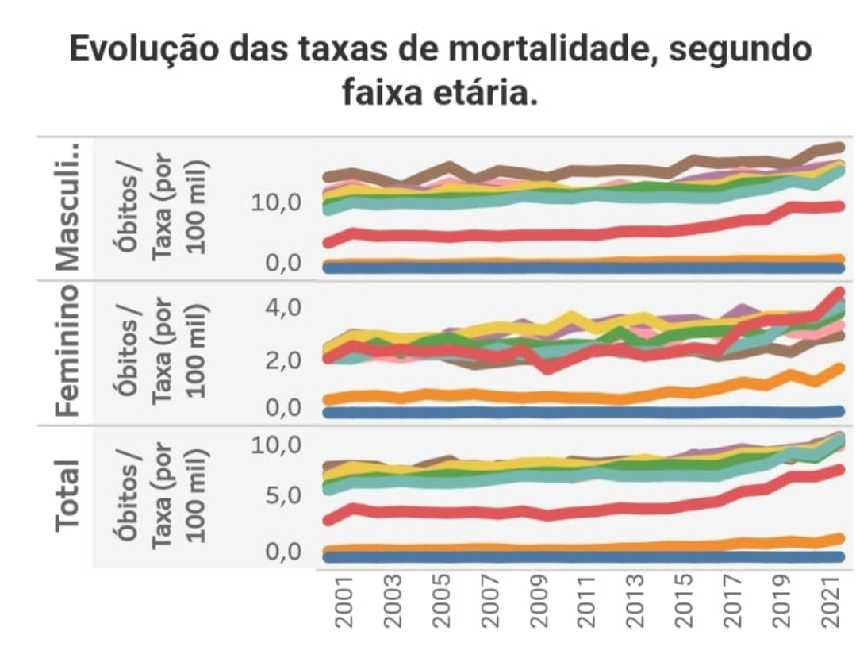
Suicídio no Brasil é evolução de taxas últimos 20 anos

Slide 3
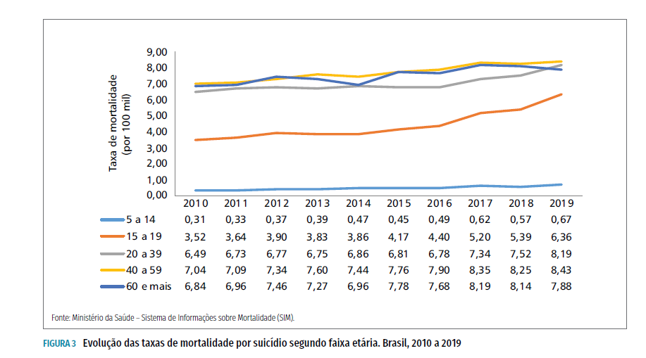
Suicídio no Brasil
Aumento da incidência de suicídios em todos os grupos etários.
Aumento de 81% mortalidade de adolescentes no período, passando de taxa de 3,5 mortes por 100 mil hab., 6,4 suicídios para cada 100 mil hab.
Aumento sustentado das mortes por suicídio em menores de 14 anos.

Slide 4

Suicídio no contexto global e regional
  Homens apresentaram um risco 3,8 vezes maior de morte por suicídio que mulheres
10.7 por 100 000
2.9 por 100 000

Slide 5
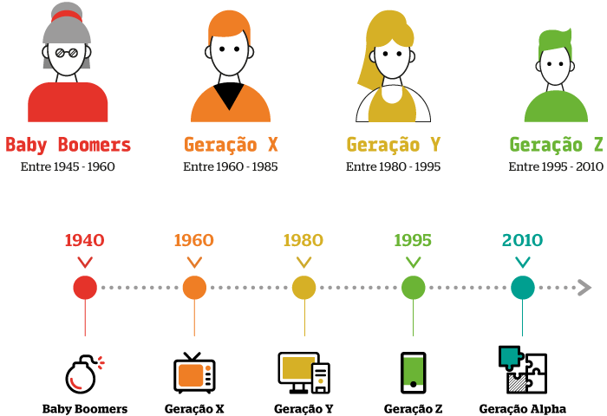
Suicídio no Brasil
aumento consistente nas taxas de mortalidade por suicídio nos últimos 10 anos → aumento dos fatores de risco
maior risco de morte em homens → desigualdades/papel de gênero
aumento nas taxas de suicídio de jovens → gerações Y e Z
Maior risco entre grupos vulnerabilizados (LGBTQIA+,
migrantes, indígenas
perfil das notificações de lesões autoprovocadas:
pessoas brancas, do sexo feminino, com baixo grau de instrução
e com idade entre 15 e 29 anos
envenenamento o meio mais empregado.

Slide 6
O suicídio é um fenômeno complexo e heterogêneo
A partir de 2016- Empobrecimento populacional, sucateamento de programas sociais de assistência social e saúde
Relação entre estes fenômenos e variação de taxas de suicídio e desestruturação de programas sociais. Grécia e outros países na Europa.
Relação entre taxas de suicídio e desemprego, a cada 1% da população desempregada de forma excedente, ha o acréscimo de quase 0,8% do risco de suicídio

Slide 7
Suicídio no Brasil - o caso dos indígenas
Óbito por suicídio em indígenas é três vezes maior que a média nacional
Uso de álcool e depressão
Assassinatos 2019- 2020: ↑ 61% aumento de assassinatos de indígenas
Falta de acesso a alimentação, a saúde,
Desesperança, sofrimento
Aculturação, demarcação e invasão das terras

Slide 8
Politicas públicas, raça e suicídio
Em 2012, a cada 100 suicídios entre adolescentes brancos do sexo masculino, ocorreram 134 suicídios entre os negros.
2016, a cada 100 suicídios em adolescentes e jovens brancos do sexo masculino, ocorreram 150 suicídios em negros.
2016, risco 67% maior de suicídio entre adolescentes negros que entre brancos.
Entre adultos jovens, de 20 a 29 anos, negros apresentaram 34% risco maior de suicídio

Slide 9
Ações
Ampliação da rede assistencial com retomada de habilitações de serviços
Desenvolvimento de estratégias para populações especificas com taxas de suicídio mais altas, como povos originários, população negra, adolescentes e população idosa
Diminuição de disponibilidade de meios letais
Fortalecimento de politicas afirmativas com participação da sociedade
Retomada do grupo de trabalho interno ao Ministério da Saúde para condução politica preventiva

Slide 10
Ações
Retomada comitê interministerial para condução da politica a partir da nova configuração do governo
Alinhamento ao plano OPAS de diminuição das taxas de suicídio nas Américas com base em suas especificidades e complexidade
Politicas afirmativas e fortalecimento de politicas sociais de diminuição de vulnerabilidades e garantia de direitos humanos

